Slide 1

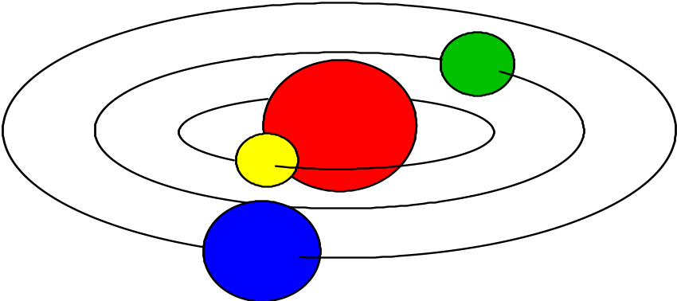
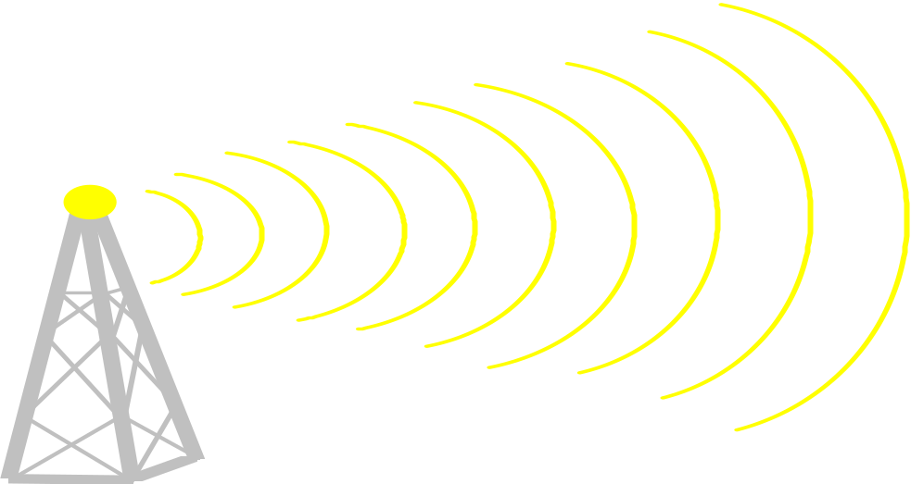

电磁学

Slide 2
电磁学研究的内容
有关电磁现象规律的学科（宏观的电磁现象）
一切的宏观电磁现象都可归结为电荷，电荷的存在及电荷的运动
存在
电场
电荷
运动
磁场
意义：广泛应用于生活、生产、科研，是现代科技的重要理论基础
方法：基本上是采用归纳的方法（观察实验、分析、总结、逻辑推理）
具体的方法有：对称、类比、近似、组合、能量等

Slide 3
第一章 真空中的静电场
本章要点
理解电场强度和电势两个基本概念和它们之间的联系
掌握有关场分析的一般方法，明确静电场的高斯定理和环路定理的重要意义及其应用
掌握从已知的电荷分布求场强和电势分布的基本方法

Slide 4
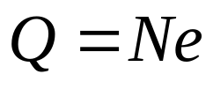
§1 库仑定律
电荷：是物质间发生电相互作用的一种属性。它的直观表现是吸引轻小物质
一.电荷守恒定律
1.对电荷的基本认识
电荷的种类：正、负两种
电荷量子化：1906-1917年，密立根用液滴法首先从实验上证明了，微小粒子带电量的变化不连续
电荷是相对论不变量：
电荷守恒定律：
电荷守恒定律的表述：在一个和外界没有电荷交换的系统内，正负电荷的代数和在任何物理过程中保持不变
☞ 电荷守恒定律是物理学中普遍的基本定律
二. 库仑定律
1785年，库仑通过扭称实验得到
1.表述

Slide 5
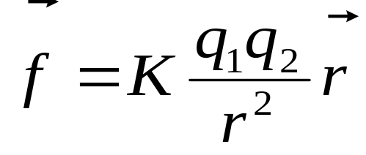
在真空中， 两个静止点电荷之间的相互作用力大小，与它们的电量的乘积成正比，与它们之间距离的平方成反比；作用力的方向沿着它们的连线，同号电荷相斥，异号电荷相吸
q₁
q₂
r
电荷2 受电荷1 的作用力
电荷1指向电荷2
若表示：电荷1受电荷2的力 表达式仍为：
q₁
q₂
从电荷2指向电荷1
r
2 . K的取值
一般情况下物理上处理K的方式有两种：

Slide 6
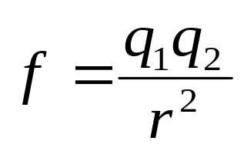
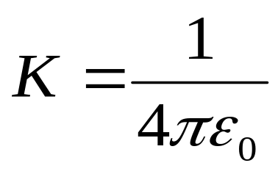
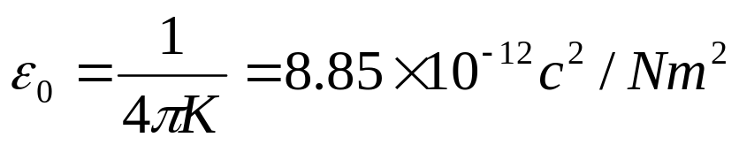
1)如果关系式中除K以外，其它物理量的单位已经确定 那么只能由实验来确定K 值，K 是具有量纲的量
2)如果关系式中还有别的量尚未确定单位
则 令就 K=1
如万有引力定律中的引力常量G就是有量纲的量
如牛顿第二定律中的K
库仑定律 (两种)
第一种 国际单位制中(SI)
第二种 高斯制中
电量的单位尚未确定
令 K = 1
3. SI中库仑定律的常用形式
真空介电常量 真空电容率
有理化

Slide 7
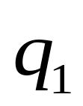

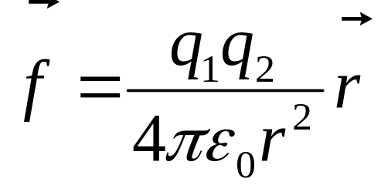



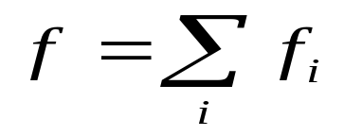
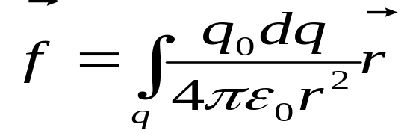
库仑定律的公式表示
q_{1：}施力
q₂：受力
总结
?
基本实验规律，只适用点电荷
若电荷2运动时，电荷1对电荷2的作用还成立，电荷2对电荷1的作用不成立
宏观或微观都适用
点电荷 理想模型
q₃
q₂
q₀
q₁
三.电力叠加原理
另一个实验结果：
两个点电荷之间的作用力并不因第三个点电荷的存在而有所改变
连续分布的带电体：

Slide 8
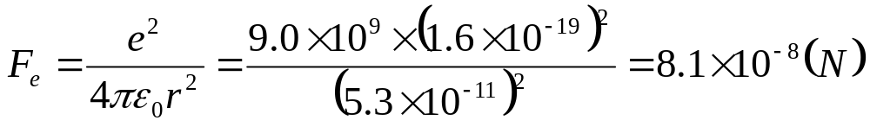
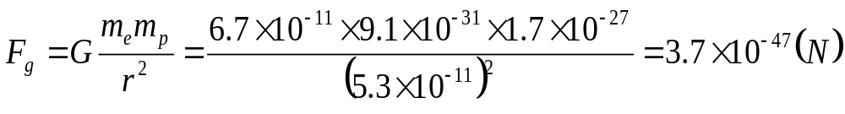
例1. 氢原子中电子和质子的距离为5.3×10⁻¹¹m，求此两粒子间的静电力和万有引力各为多大？
解：电子的电荷是-e，质子的电荷是e，电子的质量m_{e}=9.1×10⁻³¹Kg，质子的质量m_{e}=1.7×10⁻²⁷Kg
两粒子间的静电力大小为：
由万有引力定律，求得两粒子间的万有引力：
由计算结果可以看出：氢原子中电子与质子之间的静电子远远大于万有引力，前者约为后者的10³⁹倍
注意：库仑定律与万有引力都是平方反比规律、都是有作用中心的有心力，两力的性质是相同的

Slide 9
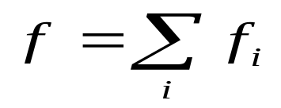

§2 电场 电场强度
早期：电磁理论是超距作用理论
后来: 法拉第提出近距作用，并提出力线和场的概念
电荷1对电荷2的作用：电荷1产生(激发)电场，由场对电荷2作用，场是媒介，有作用时间；电荷2也产生电场对电荷1作用；
一.电场
q₂
q₃
q
q₁
反映出电荷系周围空间各点的特殊性质
电荷周围存在电场
1.电场的基本性质
☞ 对放其内的任何电荷都有作用力；电场力对移动电荷作功
2.静电场
相对于观察者静止的电荷产生的电场是静电场，它是电磁场的一种特殊形式

Slide 10


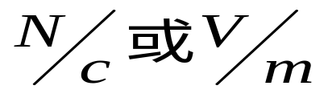

二.电场强度
描述场中各点电场强弱的物理量是电场强度
Q
空间带电体电量为Q
试验电荷
条件
电量充分小
线度足够小
P
试验电荷放到场点P处
试验电荷受力为
试验表明：确定场点P点比值
与试验电荷无关
电场强度定义：
注意
☞ 矢量场
☞ 单位
☞ 点电荷在外场中受的电场力

Slide 11
三.电场强度的计算
1.点电荷的场强公式
根据库仑定律和场强的定义
由库仑定律
讨论
☞ 球对称
由场强定义
☞
从源电荷指向场点
由上述
两式得
☞ 场强方向：
正电荷受力方向

Slide 12
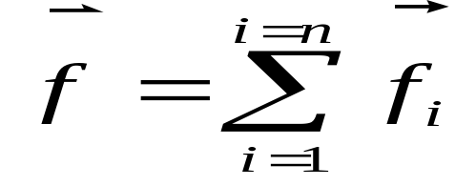
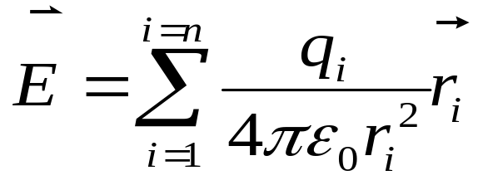
2.场强叠加原理
根据电力叠加原理和场强定义
任意带电体的电场场强
如果带电体由n个点电荷组成，如图
由电力叠
加原理
由场强定义
P
整理后得
或
表述：点电荷系在某点P产生的电场的电场强度等于各点电荷单独在该点产生的电场强度的矢量和

Slide 13
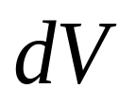
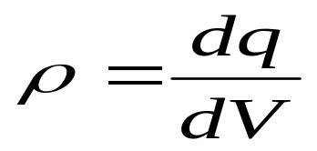
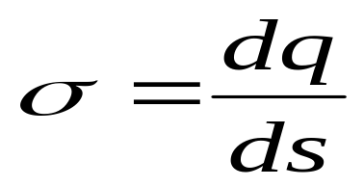
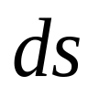
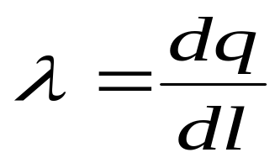
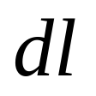
若带电体可看作是电荷连续分布的，如图示
把带电体看作是由许多个电荷元组成，然后利用场强叠加原理。
P
☞ 体电荷密度
电荷密度
☞ 面电荷密度
☞ 线电荷密度

Slide 14


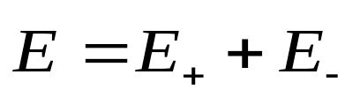



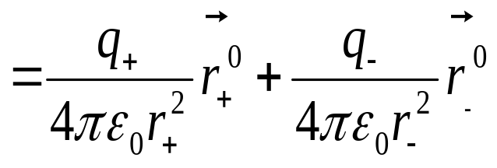
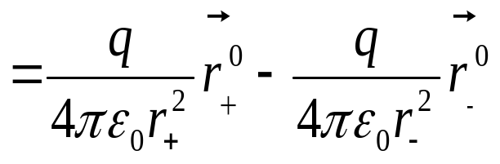



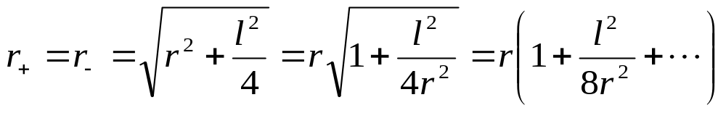
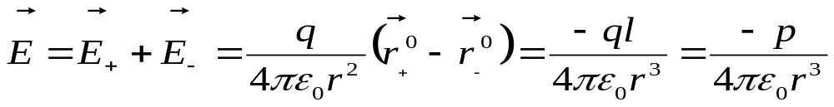
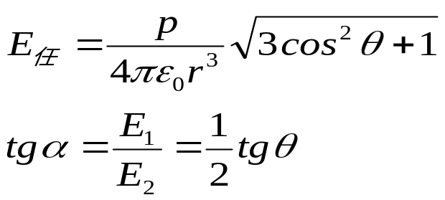
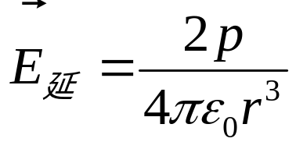
例2.电偶极子中垂线上任一点的电场强度
相隔一定距离的等量异号点电荷，当点电荷之间的距离比从它们到所讨论的场点的距离小很多时，此电荷系统称电偶极子
o
r：电偶极子中心到P点的距离
作业

Slide 15

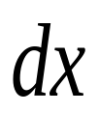


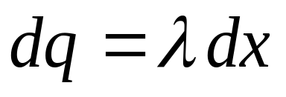


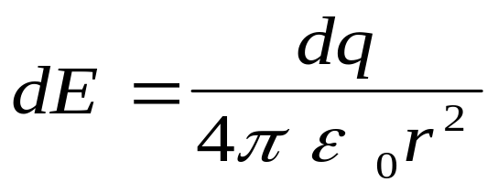
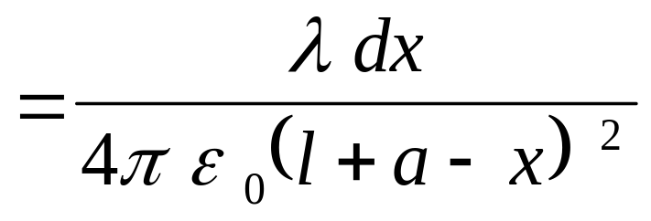
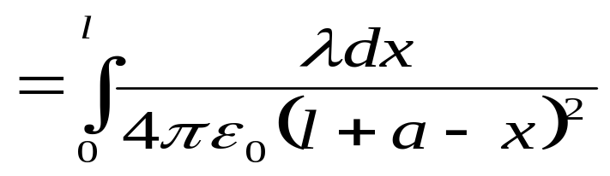
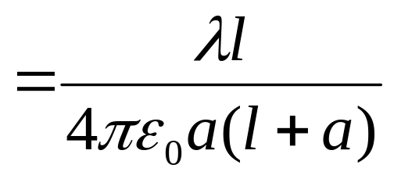
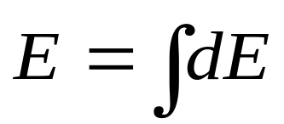
例3 长为 均匀带电直线,电荷线密度为λ.
求：如图所示，p 点的电场强度.
解：在坐标 x 处取一个电荷元dq
p点的场强方向如图所示，大小为:
由于各电荷元在 p 点的场强方向一致，场强大小直接相加，
场强方向：x方向

Slide 16

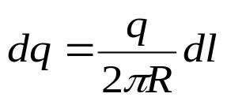
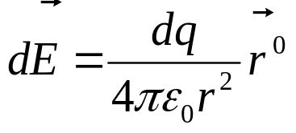
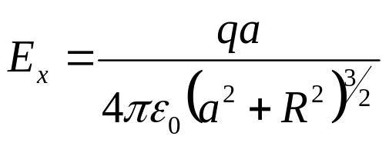
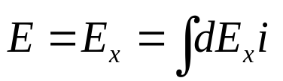
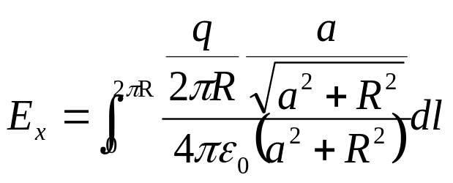
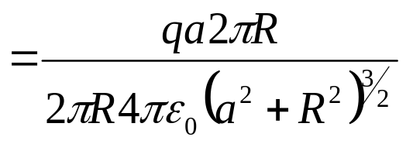
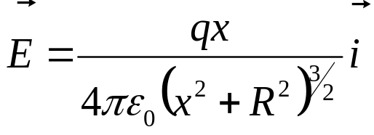
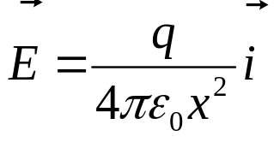
例4. 均匀带电的细园环，半径为R，带电量为q求：中轴线线上任意一点的电场强度
x
解：采用点电荷的电场强度及其叠加
r
P
取一小段园环dl：
a
R
园环对轴上P点产生的电场强度是锥形的，将电场强度的 r 分量叠加后为零
讨论：
在园心处，x=0，电场强度为零
是点电荷的电场强度，说明点电荷是相对的
在x>>R处，电场强度

Slide 17

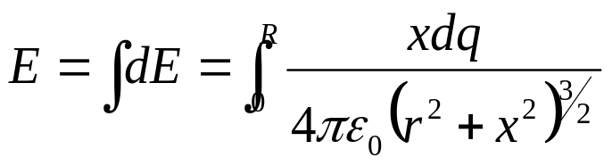
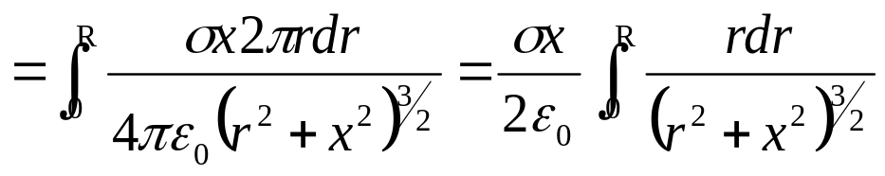
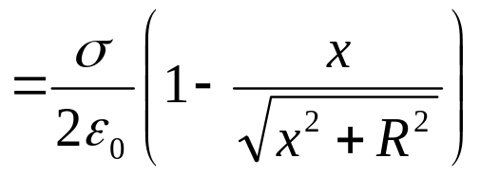
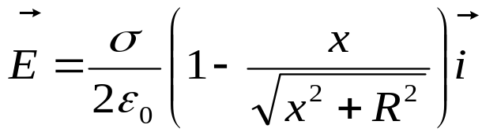
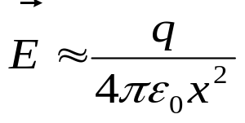
x
例5. 已知均匀带电的园板，电荷的面密度为σ，求中轴线上的电场强度
P
解：半径为r的园环的电量为：
x
园板在P点处的电场强度
dr
r
R
讨论：
点电荷的相对性
当x>>R处，电场强度
当x<<R处，电场强度
无穷大带电平面的相对性

Slide 18













§3 电场线 电通量 高斯定理
一.电场线
Q
用一族空间曲线形象描述场强分布，这样的曲线称为电场线或电力线
R
P
(a)
1.规定
方向：线上每一点的切线方向为场强的方向
大小：在电场中任一点，取一垂直于该点场强方向的面积元，使通过单位面积的电力线数目，等于该点场强的量值
面积元不垂直电场强度，
电场强度与电力线条数、
面积元的关系怎样？
(b)
θ
θ

Slide 19



2.电力线的性质
电场线密度大，电场场强大；密度小，电场场强小
电力线起始于正电荷(或无穷远处)
终止于负电荷，不会在没有电荷处中断
两条电场线不会相交
θ
电力线不会形成闭合曲线
这些性质， 可由静电场的基本性质和场的单值性决定
二.电通量
1. 定义 通过任意曲面S的电场线条数，称为通过该面的电通量
均匀电场下通过任意面积元的电通量
非均匀场，任意曲面的电通量？
把曲面分成许多个面积元每一面元处视为匀强电场

Slide 20







2. 电通量的计算
a. 电场强度与平面垂直
均匀电场过平面S的电通量
Φ_{e}＝ES
(a)
b. 电场强度与平面斜交
S
c. 非匀强场中通过曲面S的电通量
(b)
将曲面划分为无穷个微小面积元ds
S
dS
注意：电通量的正负，决定于面积元法线方向的选取
(c)

Slide 21




d. 通过闭合曲面的电通量
S
规定：对闭合曲面，取外法线方向为正
电通量为正，电场线穿出闭合曲面
电通量为负，电场线穿入闭合曲面
——净穿出闭合曲面的电场线的总条数
注意：
电场强度是矢量，电通量是标量

Slide 22



三.静电场的高斯定理
1.表述
2. 高斯定理的证明
库仑定律 + 叠加原理
方法：先证明点电荷的场, 然后推广至一般电荷分布的场(略)
3. 对高斯定律的正确认识
通过高斯面的电通量仅与高斯面内的电荷有关，与高斯面外面的电荷无关；与高斯面内电荷的分布无关
高斯面上各点的电场强度由面内和面外的所有电荷共同决定。
若高斯面内的电量代数和为零，则通过高斯面的电通量 为零，但高斯面上各点的电场强度不一定为零
对于任意闭合曲面，又称高斯面，是一个没有厚度的的几何面，在这个式子中不含4π因子，这是库仑定律中加入4π因子的结果

Slide 23
若两个高斯面内的电量代数和相等，则通过两个高斯面的电通量相等，但两个高斯面上各点的电场强度不一定相等。
电场强度是矢量（点函数）， 电通量是标量，是空间范围面上的通量。
☞ Σ qi内 及电通量是净值， Σqi内 >0(或<0)不等于高斯面内没有负电荷（或正电荷）
静电场是有源场，正电荷是静电场的源头；负电荷是源尾；在足够对称的条件下，可以通过高斯定律求得电场强度
四. 高斯定理在解场方面的应用
对电量的分布具有某种对称性的情况下，利用高斯定理求电场强度较为方便
常见的电量分布的对称性： 球对称 柱对称 面对称
球体
球面
(点电荷)
无限长
柱体
柱面
带电线
无限大
平板
平面
均匀带电的

Slide 24

例6 .下列说法是否正确，试举例说明：
1. 电场中的任一闭合曲面S，若有 ，则S面上的电场强度处处为零；
2. 闭合曲面S上各点的场强为零时，则有S面内必没有电荷存在；
3. 通过闭合曲面S的总电通量，仅仅由S面所包围的电荷提供；
4. 闭合曲面S上各点的场强，仅仅由S面所包围的电荷提供；
5. 应用高斯定律求场强的条件是电场具有对称性；
6. 高斯定律仅适用与具有高度对称性的电场；
1. 不对，说明通过S面的电通量等于零，也说明S面内包围的电荷代数和为零，而面上各点的场强是由空间所有的电荷及其分布决定的。如曲面内有正、负两个等量点电荷
2. 不对，因为S面上的电场强度处处为零，由高斯定律，可以说明S面内的电荷代数和为零，但不能说S面内没有包围电荷。
5. 这只是必要条件但不是充分条件。用高斯定律求场强只有对具有特殊对称性的场才能解出。
3. 正确
4. 不对，理由同1
6. 不对。高斯定律适用于任何真空中的静电场。在利用高斯定理求场强时才需要电场具有高度对称性。

Slide 25







例7. 边长为a的立方体，其表面分别平行于xy、yz和zx平面，立方体的一个顶点为坐标原点，现将立方体置于电场强度的非均匀电场中。
求：电场对立方体各表面及整个立方体表面的电场强度通量。
解：
FGBA平面通量：
ABCO平面通量：
y
EDGF平面通量：
A
B
OCDE平面通量：
F
G
o
C
AOEF平面通量：
E
x
BGDC平面通量：
D
z
整个立体表面的通量：

Slide 26


例8. 一点电荷Q处于边长为a的正方形平面的中垂线上，Q与平面中心O点相距a/2，如图。求通过正方形平面的电通量
解：以正方形为一面，取一立方体状的闭合面将Q包围。
Q
a/2
O
通过这个闭合的电通量为：
a
因为立方体六个表面均相等，且对中心对称
所以通过每一面的电通量：

Slide 27

















例9.均匀带电球面，总电量为Q，半径为R，
求：电场强度分布
解：根据电荷分布的球对称性，
选取合适的高斯面（闭合面）
以O为中心过场点P，半径r的球面S
☞ 先从高斯定理等式的左方入手, 计算高斯面的电通量
再根据高斯定理解方程
过场点的高斯面内电量代数和?
E
为什么等于0？
与点电荷的分布规律相似
返回
R

Slide 28







例10. 均匀带电球体，总电量为Q，半径为R，
求：电场强度分布
解：根据电荷分布的对称性，
选取合适的高斯面(闭合面)
以O为中心过场点P，半径r的球面S
计算高斯面的电通量
再根据高斯定理解方程
球面内电场强度与 距离r成正比
E
R

Slide 29











例11.均匀带电的无限长的直线,线密度λ，求：电场强度的分布
对称性的分析
取合适的高斯面
计算电通量
利用高斯定理解出E

Slide 30





例12. 均匀带电无限大的平面，面密度σ，求：电场强度的分布
解：电量的分布是面对称的，电场强度的分布在面的两侧，等距离的各点大小相等，方向相反
做高斯面
E
x
返回

Slide 31




例13. 均匀带电的无限长园柱面，半径R，电荷面密度σ，
求：电场强度的分布
解：电荷的分布是轴对称的，电场强度的分布也是轴对称的。
同轴圆柱面上各点的电场强度大小相等，方向为径向
r
h
做高斯面
E
R

Slide 32




例13题中，电场强度的突变大小为：
例12题中，电场强度的突变大小为：
例9题中，电场强度的突变大小为：
带电面的两侧，电场强度是突变的，这个突变值的大小都是
对于任意的带电平面，都是相同的突变值，这是面模型造成的
实际带电球面应是有一定厚度的球壳，壳层内外的电场强度也是连续变化的，如球壳的厚度变小，E的变化就变大，最后当厚度趋于零时，E的变化成为一跃变
例12
例9

Slide 33








例14. 一个球体，半径为R，中间挖去半径为R′, OO'=a，体密度为ρ，求腔内任意一点的电场强度
解：这里不是足够对称的，不可以采用叠加原理来处理
R
填补一个电荷分布是ρ和-ρ的小球，从而得到ρ分布的大球，和-ρ分布的小球——补偿法
R'
O
a
o
以O为园心，对大球做球面r
对小球
O′
O
P
是一个与r无关的均匀场

Slide 34



例15. 无限长有个窄口（宽a）的圆柱面，圆柱的半径为R，均匀带电为σ，R>>a，求：O点（轴上任意点）的电场强度。
解：还是采用补偿法
加一个宽度为a的σ和-σ,
R
O
对O点的电场强度：
a
总结：用高斯定理来求得电场强度，首先要分析对称性，找到合适的高斯面。

Slide 35
利用高斯定理求具有对称性带电体的电场强度步骤如下：
1. 首先分析场源及电场分布的对称性，常见的有：中心对称(或叫球对称)，面对称及轴对称(或叫柱对称)。
2. 根据对称性，相应地选取一个合适的高斯面，使得在整个或部分高斯面上的电场强度值为常数，或使得某部分高斯面上的电场强度与它们的法线方向处处垂直。
3. 由高斯定理求出电场强度
如果场分布不具备对称性，则由高斯定律求电场并不方便，但高斯定律依然成立，高斯定律对任何静电场适用
作业

Slide 36






§4 静电场的环路定理 电势
P₁
P₁
一. 静电场力是保守力
q₀
q₀
q₀受到的静电场力所做的功
P₂
q₀
q
——电场强度沿任意路径的积分
表示：从P₁点到P₂点移动单位正电荷时电场力所做的功
1. 点电荷的电场
静止的点电荷的电场
结果说明：在静止点电荷的电场中，电场强度的线积分只与积分路径的起点和终点的位置有关，与积分路径无关

Slide 37


2. 点电荷系的电场
在点电荷系q₁、q₂、…的电场中，从P₁点到P₂点移 动q₀，有
上式中的每一项都是与路径无关，可以得到：对于点电荷系的电场，电场力的功与路径无关
3. 连续分布带电体的电场
对于连续分布的带电体，同样得到上述结论
静电场力做功与路径无关，静电场是保守力场

Slide 38







二.静电场的环路定理
表述：静电场中场强沿任意闭合环路的线积分恒等于零
静电场的保守性的另一种表述形式
L₁
P₁
P₂
L₂
表明：在静电场中，场强沿任意闭合路径的线积分等于零。
1. 环路定理是静电场的另一个重要定理，可用环路定理检验一个电场是不是静电场。
2. 环路定理要求电场线不能闭合，即静电场是有源、无旋场
三.电势能
1. 电势能差
静电场的保守性说明：

Slide 39

电荷在电场中p₁、p₂两点的电势能差等于把电荷自p₁点移至p₂点过程中，电场力做的功。
2. 电势能
选参考点为电势能的零点，电荷在p₁点的电势能大小为
即把电荷从p₁点移到参考点过程中，电场力做的功
参考点选择的原则：
1. 当（源）电荷分布在有限范围内时，参考点一般选在无穷远
2. 对无限大（或无穷长）的电荷分布，选某适当点为参考点。实际上，选大地、机壳和公共线为参考点(电势零点)。
3. 参考点不同电势不同
4. 电势能的量纲：SI制：单位 焦耳

Slide 40

3. 电势能的性质
电势能是试探电荷与静电场这个系统所共有，因此电势能又可称为相互作用能
电势能是一个相对量，与电势能零点选择有关
电荷在给定电场中两点的电势能之差是绝对的，与电势能零点的选择无关
当电场的电势分布已知时，可利用电势差定义式，计算出点电荷在静电场中移动时，电场力做的功（电势能）
电荷在电场中任意两点的电势能之差等于将该电荷从起点移到末点时电场力所作的功

Slide 41










四. 电势 电势差
点电荷在电场中受力：
电场力做功：
与点电荷的电量无关，反映了电场在a、b两点的性质
考察不同试验电荷q在给定电场中某点电势能的性质，发现
场源性质
有关，而与试验电荷q无关
只与
考察点的位置
描述电场性质的量
电介质及其他导体的分布

Slide 42

电势：
单位正电荷在该点所具有的电势能
电势的单位：V（伏特）
电场中某两点的电势差，在量值上等于将单位正电荷从起点移至末点的过程中，电场力所作的功
——常用的公式
选b点为电势参考点，则a点电势为：
电场中某点的电势，其数值也等于把单位正电荷从该点沿任意路径移动到电势能零参考点时，静电力所作的功。
为研究方便，在同一问题中，电势零点的选择与电势能选择一致

Slide 43

注意：
1. 电势是相对量，与电势零点的选择有关。选择电势零点的原则与电势能一致；零点选好之后，场中各点电势必须有确定值
2. 电场中任意两点电势差是一定值，与零电势选择无关
3.电势、电场强度都是描述电场性质的物理量；电场强度是矢量，电势是标量
当q>0，V_{a}-V_{b}>0
A_{ab}>0
静电场做功是将正电荷从高电势运送到低电势
当q<0，V_{a}-V_{b}<0
A_{ab}>0
静电场做功是将负电荷从低电势运送到高电势

Slide 44






例16. 如图示，有三个点电荷Q₁、Q₂、Q₃沿一条直线等间距分布，已知其中任一点电荷所受合力均为零，且Q₁=Q₃=Q．
求：在固定Q₁、Q₃情况下，将Q₂从点Ｏ移到无穷远处外力所作的功 ．
y
解1： Q₁所受的合力为零
Q₁
O
Q₂
Q₃
•
•
•
d
d
x
由点电荷电场的叠加原理，Q₁、Q₃激发的电场在y 轴上任意点的电场强度为：
将Q₂从O点沿y 轴移动到无穷远处，电场力做功为：

Slide 45
解2：
任意一点电荷所受合力为零时，
y
Q₁
O
Q₂
Q₃
•
•
•
d
d
x
并且由电势叠加，Q₁、Q₃在O点的电势
将Q₂从O点沿y 轴移动到无穷远处，外力做功为：
比较上述两种方法，显然用功与电势能变化的关系来求解较为简单。这是因为在许多实际问题中，直接求电场分布较困难，而求电势分布要简单得多

Slide 46




例17. 点电荷q=10⁻⁹C，与它在同一直线上的A、B、C三点距q为10cm，20cm，30cm，如图。若选B为电势零点，
求：A、C两点的电势
q
A
B
C
解：B点电势为零
A点电势
C点电势

Slide 47
















五. 等势面
1. 等势面
由电势相等的点组成的面叫等势面
满足的方程
2. 电场线与等势面的关系
☞ 电场线处处垂直等势面
在等势面上任取两点 a、b
a、b点是任意选取
b
☞ 电场线指向电势降低的方向
θ
b′
电场力从ab′的功为
a
V_{b}
V_{a}

Slide 48





当电势用直角坐标表示为：
电场强度在三个方向的分量为：
☞ 等势面密的地方场强大
•
q
电力线
等势面

Slide 49












六.电势的计算
1.点电荷场电势公式
球对称
标量
正负
2. 任意带电体电势
由定义式出发
电场强度叠加
电势叠加原理

Slide 50


3. 电势叠加原理
对于电量不连续分布的带电体：
对于电量连续分布的带电体：
在点电荷系产生的电场中，某点的电势是各个点电荷单独存在时，在该点产生的电势的代数和

Slide 51






例18.计算电量为Q的均匀带电球面球心的电势
解：在球面上任取一电荷元dq
则电荷元在球心的电势为
由电势叠加原理
球面上电荷在球心的总电势
思考：
电量分布均匀的圆环、圆弧？

Slide 52












例19.计算均匀带电球面的电势 如图
解：均匀带电球面电场的分布为

Slide 53



电势分布
等势体
与电量集中在球心的点电荷的电势分布相同
均匀带电球面是等势面，整个球面内是一个等势区；
图示
E
均匀带电球面的电场，球面内各点的场强处处为零。球面内各点的电势不为零
R

Slide 54



例20. 计算均匀带电球体的电势
解：均匀带电球体电场强度的分布为：

Slide 55






例21. 均匀带电无限长的直线，线密度λ ；
求：空间任意点的电势
解：均匀带电无限长的直线电场强度的分布为：
λ
1. 选 r→∞为参考点
不确定
不确定
2. 选 r→0为参考点
两种选取电势的方法，都使电势无确定值，故不可以这样选取
只能选取场中某点电势为零

Slide 56








例22.如图一带电量为q的试验电荷，在点电荷+ Q产生的电场中，沿半径为R的3/4 圆弧轨道由a点移动到d点的过程中，电场力所做的功是多少；在沿径向由d 点移至无限远处的过程中，电场力所做的功为多少？
解：电场力的功为两点的电势差与电荷大小的乘积
Q

Slide 57




例23. 如图，AB＝2l，OCD是以B为圆心、l为半径的半圆，A、B两点处分别有点电荷＋q和−q。求把电量为q₀的电荷从O点沿OCD移到D点电场力所作的功。
解：电场力的功为两点的电势差与电荷大小的乘积
C
+q
−q
A
o
B
D
2l
l
作业

Slide 58
作业1
1. 求电偶极子延长线的电场强度
2. P20，思考题7.15
3. P56，习题7.7
返回

Slide 59
作业2
1. P33，思考题7.24，思考题7.26
2. P57，习题7.11，
3. P58，习题7.17
返回

Slide 60
作业3
1. P44，思考题7.30，思考题7.33
2. P58，习题7.22，
3. P59，习题7.26
返回

Slide 61










本章总结
真空中的静电场
静电场的理论基础库仑定律
力的叠加原理
静电场的描述
静电场的基本方程
环流定律
高斯定律
力的特性
功的特性
场强定义
电通量
电势能
电场力
电场力的功
电势定义

